Slide 1

Cibersegurança para Redes Sociais e Comércio Eletrônico
Entenda os riscos e como se proteger de ataques cibernéticos

Slide 2
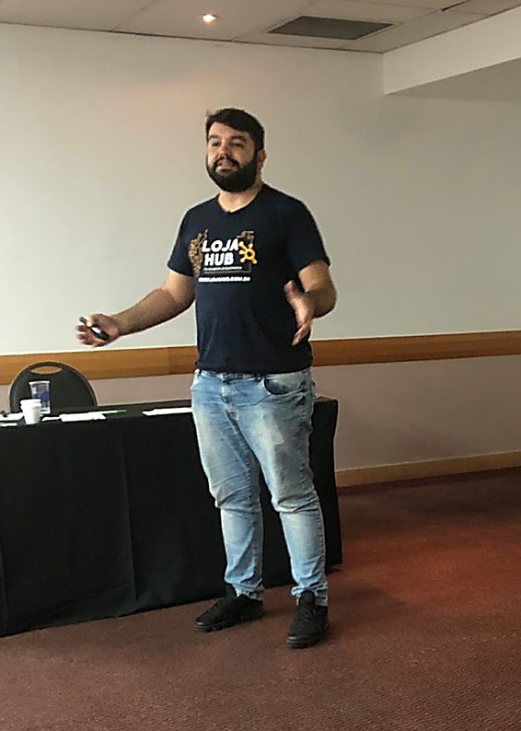
Julio Cesar Urnau de Almeida
TADS ( IFPR – 2017 )
TADS ( FIAP – 2020 )
MBA Engenharia de Software ( FIAP – 2021 )
Ex Vendedor de E-commerce (Mercado Líder Gold)
CTO Academia do E-commerce & LojaHub

Slide 3
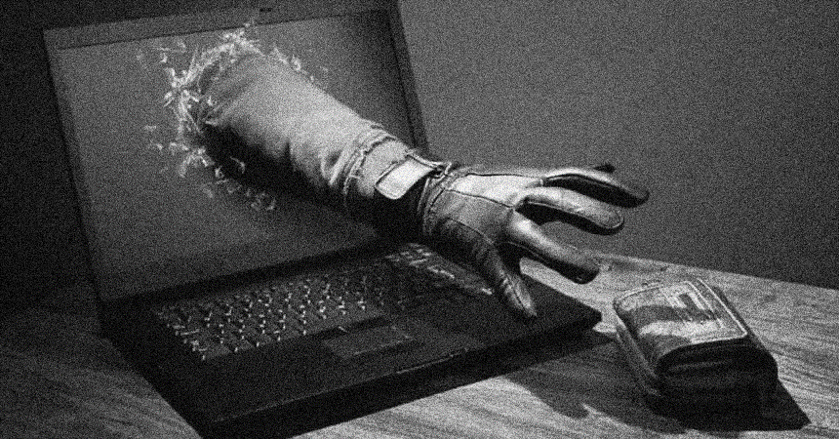
Você já foi Hackeado? Ou sofreu algum tipo de Golpe?
Imagem: https://olhardigital.com.br/2019/07/23/noticias/novo-golpe-permite-acesso-ao-facebook-messenger-e-whatsapp-da-vitima/

Slide 4
Conteúdo
O que é Cibersegurança?
O que está em risco?
Qual o impacto de um ataque?
Principais Golpes ou Ataques
Como se defender

Slide 5

O que é Cibersegurança ou Cybersecurity
Cibersegurança é a prática que protege computadores e servidores, dispositivos móveis, sistemas eletrônicos, redes e dados contra ataques maliciosos.

Slide 6
O que é Cibersegurança ou Cybersecurity
Cibersegurança é a prática que protege computadores e servidores, dispositivos móveis, sistemas eletrônicos, redes e dados contra ataques maliciosos.
OU SEJA
É utilizar práticas de defesas para evitar ou inibir crimes digitais(virtuais, informático, cibernético, etc...).

Slide 7
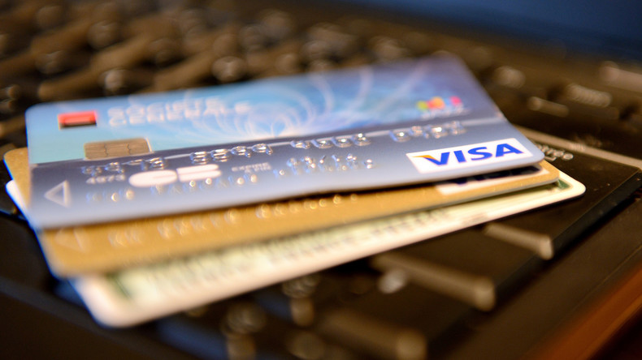
O que está em risco?
Acesso a listas e informações de clientes
Dados bancários
Precificação ou Estoque
Designs de produto
Planos de expansão
Processos de fabricação
Imagem: https://mundohacker.net.br/hackers-ganham-dados-de-cartao-de-credito-por-meio-de-extensao-falsa-do-chrome/

Slide 8
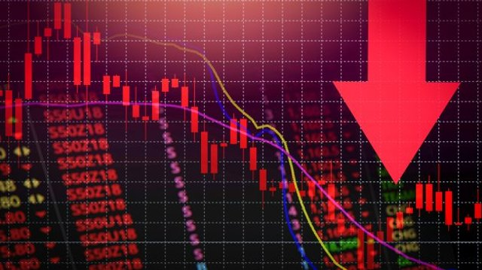
Qual é o impacto de um ataque?
Prejuízo financeiro
Interrupção de serviços
Danos a reputação da Marca
Perca de Dados
Falência (60% M.P. Empresa )
Processos Judiciais (LGPD)
Imagem: https://www.seudinheiro.com/2020/bolsa-dolar/bolsa-dolar-3011/

Slide 9
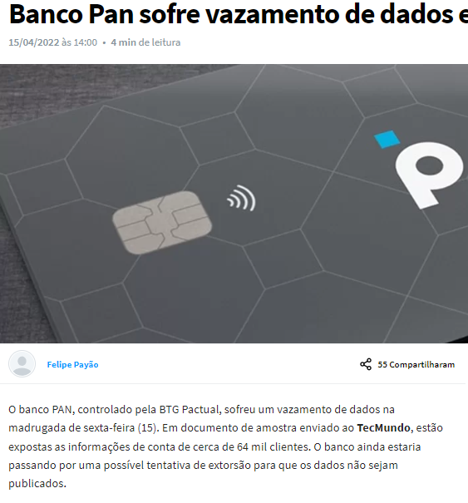
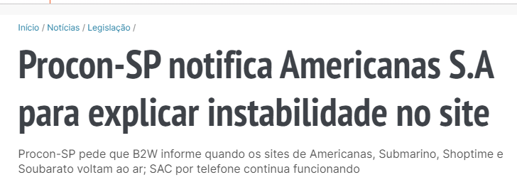
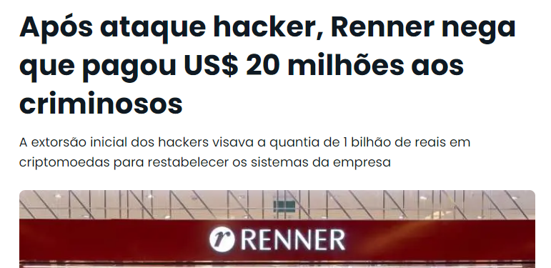
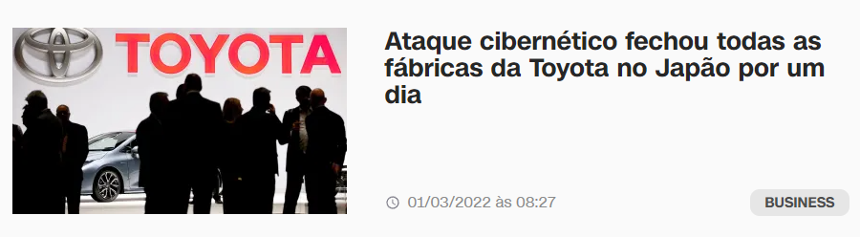

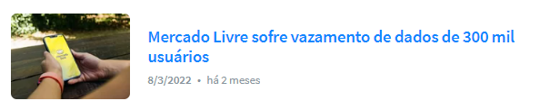
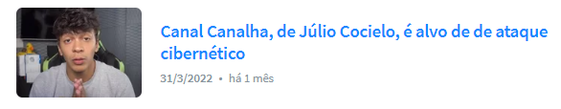


Slide 10

Principais Golpes ou Ataques
Golpe do Boleto/Pix
Golpe/Ataques de SMS
Golpe de Perfis Falsos (Tinder, Facebook, Instagram, etc...)
Páginas Falsas (Phising)
Ransoware (sequestrão seu computador)
Imagem: https://economia.ig.com.br/2022-05-09/pix-recorde-transacoes.html

Slide 11
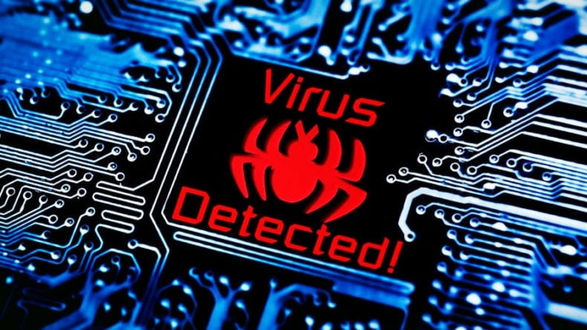
Principais Golpes ou Ataques
Ataque de Força Bruta (Worpress, logins)
Spoofing (e-mails semanticamente semelhantes)
DDoS (ataque de negação de serviço distribuído)
Clonagem de Chip Telefônico
Vírus, Cavalos de Troias, Backdoor, DDoS, etc...
Imagem: https://www.comboinfinito.com.br/principal/salve-o-seu-computador-elimine-os-virus-impedindo-a-inicializacao-do-sistema/

Slide 12
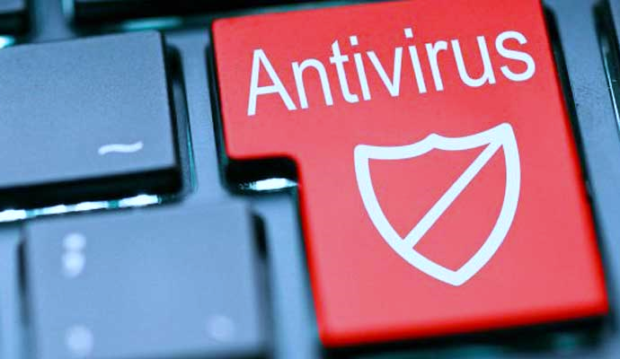
Como se defender (Infraestrutura)
Antivírus
Orientar/Treinar os funcionários
Abordar em Reuniões sobre Cibersegurança
Manter Sistemas atualizados e buscar por Vulnerabilidade regularmente
Imagem: https://www.altasnet.com.br/blackberry-cylance-vs-antivirus-tradicionais-entenda-a-diferenca/

Slide 13

Como se defender (Infraestrutura)
Backups
Não utilizar programas Crackeados
Segurança na rede WiFi
Evite usar redes Wi-Fi não seguras em locais públicos

Slide 14
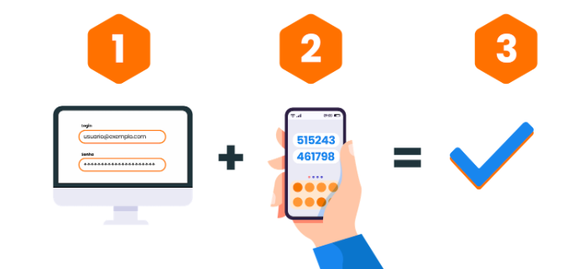
Como se defender (Ações Recomendadas)
Evitar passar dados por Telefone ou Whatsapp
Limitar Permissões de Acesso em apps/sites/sistemas
Utilizar Senhas complexas
Utilizar Autenticação em 2 etapas
Não acessar sites não seguro
Imagem: https://blog.mercadobitcoin.com.br/o-que-e-a-autenticacao-de-dois-fatores-conheca-sua-importancia

Slide 15
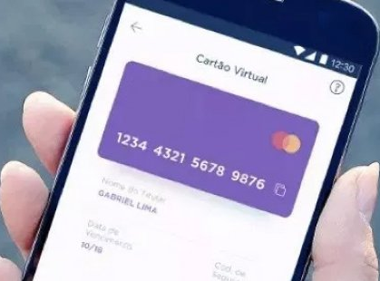
Como se defender (Ações Recomendadas)
Não acreditar em ofertas milagrosas
Verificar E-mail recebidos antes de responder
Em serviços bancário, ter limites rígidos e ativar o limite noturno
Se for pagar via crédito em sites, utilizar Cartão de Crédito Virtual
Imagem: https://www.contabeis.com.br/noticias/42288/cartao-de-credito-virtual-pode-se-tornar-obrigatorio-para-comercio-eletronico/

Slide 16
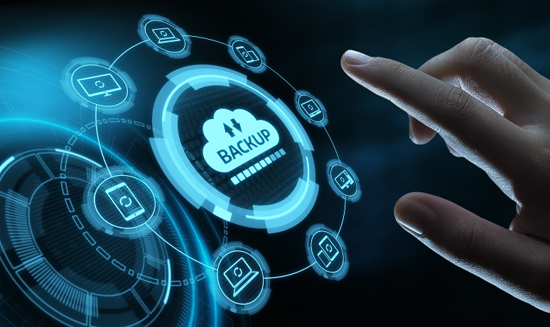
Como se defender (Outras Ações)
Simular ataques/catastrofes
Atenção a mecanismos de recuperação de senha: E-mail, Celular, nome da Mãe, perguntas secretas, etc...
Imagem: https://blog.grvppe.com/8-dicas-disaster-recovery/

Slide 17
Todo crime digital tem um objetivo, descubra por qual motivos alguem atacaria sua empresa

Slide 18
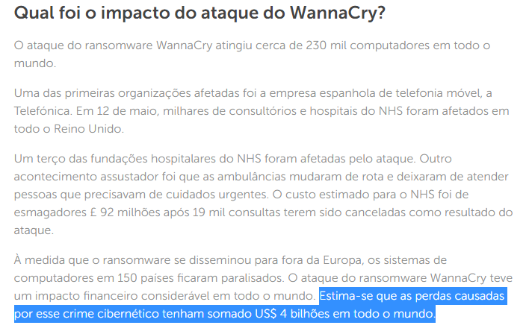
Ataques famosos - WannaCry
230 mil pcs
US$ 4 bi de prejuízo
Fonte: https://www.kaspersky.com.br/resource-center/threats/ransomware-wannacry

Slide 19

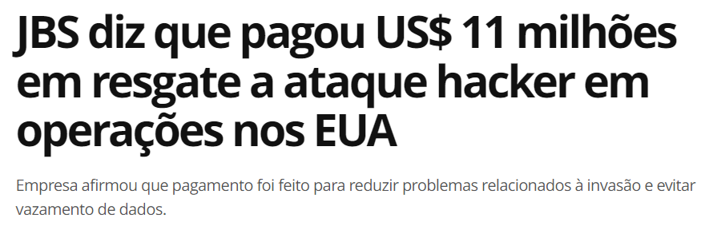
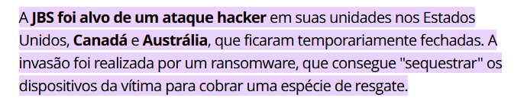
Ataques famosos – JBS
US$ 11 mi pelo resgate
Fonte: https://g1.globo.com/economia/noticia/2021/06/09/jbs-diz-que-pagou-11-milhoes-em-resposta-a-ataque-hacker-em-operacoes-nos-eua.ghtml

Slide 20
Exemplos de Golpes
Simular ataques/catastrofes
Atenção a mecanismos de recuperação de senha: E-mail, Celular, nome da Mãe, perguntas secretas, etc...
Imagem: https://blog.grvppe.com/8-dicas-disaster-recovery/

Slide 21
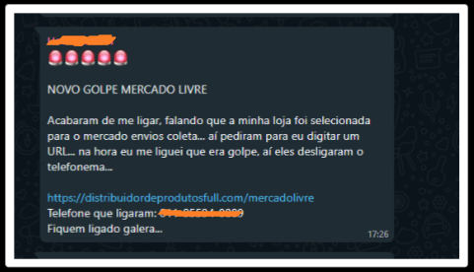
Exemplos de Golpes – Mercado Livre

Slide 22
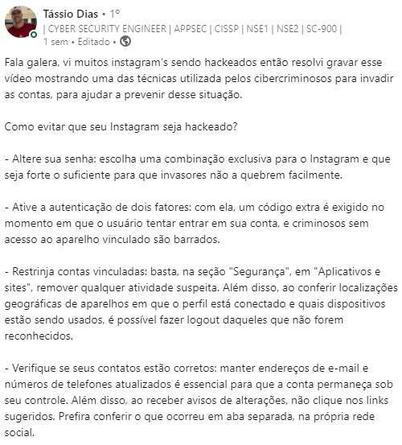
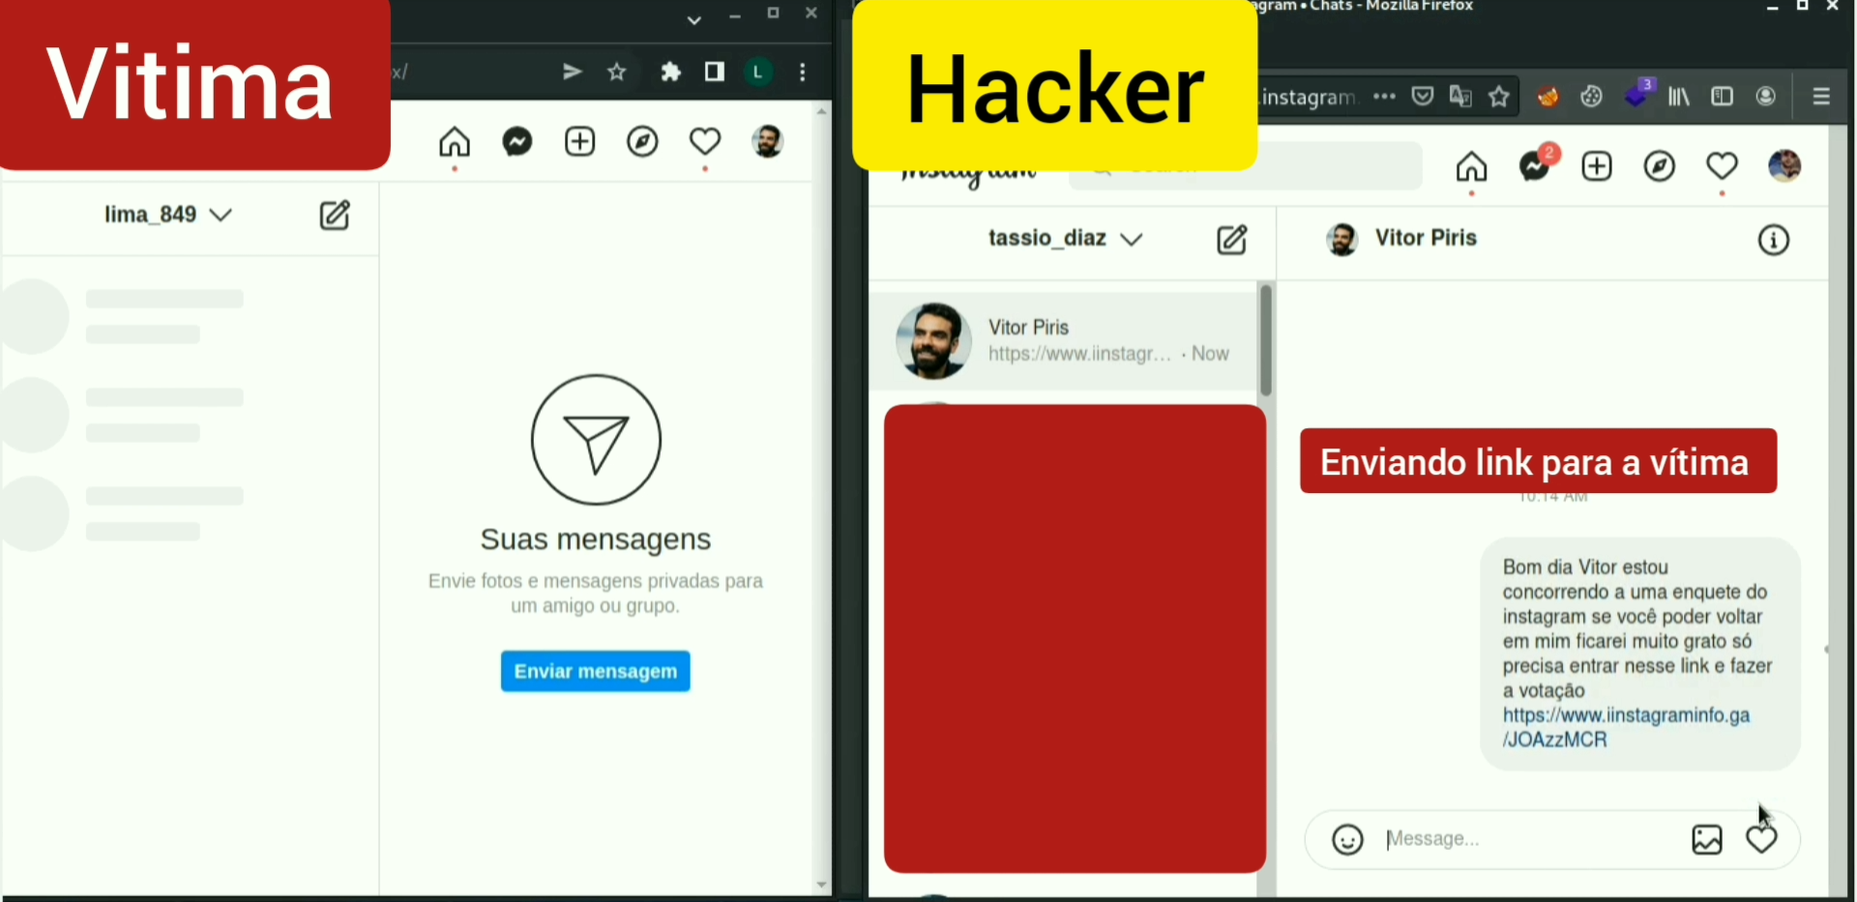
Exemplos de Golpes - Instagram
Fonte: https://www.linkedin.com/posts/allan-de-souza-santos_fala-galera-vi-muitos-instagrams-sendo-activity-6929247226539962368-6B75

Slide 23
Sofri um Ataque o que fazer?

Slide 24
Fique por dentro de vazamentos e ataques cibernéticos
Tecmundo: https://www.tecmundo.com.br/ataque-hacker
CNN Brasil: https://www.cnnbrasil.com.br/tudo-sobre/hacker/

